Slide 1
আজকের ক্লাশে সবাইকে স্বাগতম

Slide 3
বিষয়ঃ কম্পিউটার অফিস অ্যাপ্লিকেশন-১
শ্রেণিঃ একাদশ
এইচ.এস.সি (বিএম)
কম্পিউটার সিস্টেম ইউনিটের পরিচিতি

Slide 4
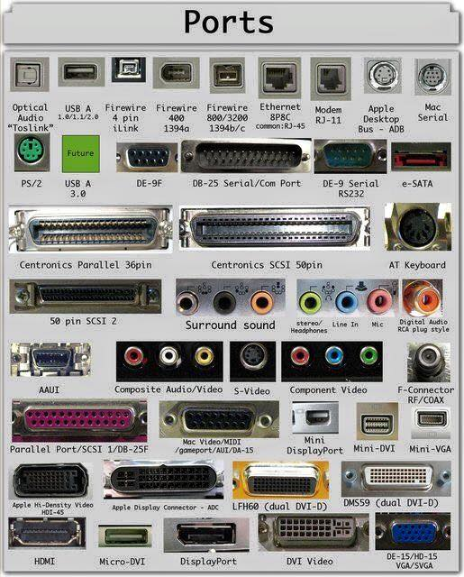
চল ছবিটি দেখি
এ গুলো কিসের পরিচয় বহন করে ?
উত্তরঃ কম্পিউটারের বিভিন্ন পোর্ট এর পরিচয় বহন করে।

Slide 5
শিখনফল
১. কম্পিউটারের বিভিন্ন পোর্ট চিহ্নিত করতে পারবে।
২. বিভিন্ন প্রকার পোর্ট আলাদা করতে পারবে।
৩. পোর্ট এর গুরুত্ব বুঝে ব্যবহার করতে পারবে।

Slide 6
মাদার বোর্ড

Slide 7
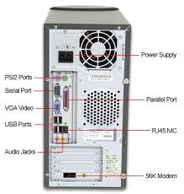
নিছের ছবিটি পর্যবেক্ষণ করি
পাওয়ার সাপ্লাই ও পোর্ট
পিএস/২ পোর্ট
সিরিয়াল পোর্ট
প্যারালাল পোর্ট
ভিজিএ পোর্ট
ইউএসবি পোর্ট
নেটওয়ার্ক পোর্ট
অডিও পোর্ট
মডেম পোর্ট

Slide 8
বিভিন ধরনের পোর্ট গুলো দেখি
পোর্ট
পিএস/২
সিরিয়াল
প্যারালাল
অডিও
ইউএসবি
ভিজিএ
এনআইসি

Slide 9
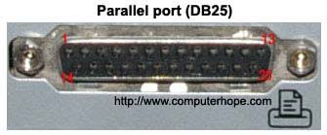
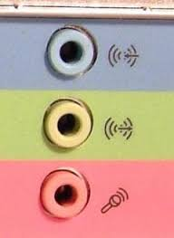
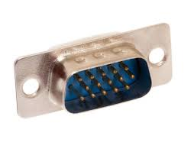
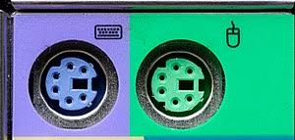
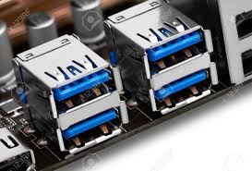
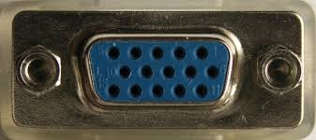
বিভিন্ন পোর্ট চিহ্নিত কর
প্যারালাল পোর্ট
অডিও পোর্ট
সিরিয়াল পোর্ট
পিএস২ পোর্ট
ইউএসবি পোর্ট
ভিজিএ পোর্ট

Slide 10
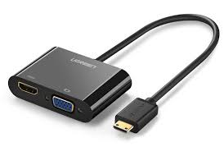
চিত্রের ডিভাইসটির পোর্টের নাম বল।

Slide 11
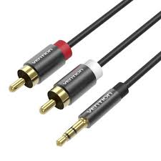
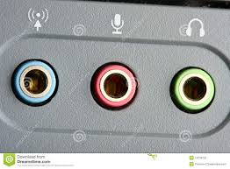
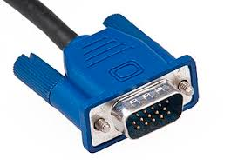
দলগত কাজ
ছবি গুলো থেকে Male Port ও Female Port আলাদা কর।

Slide 12
বাড়ির কাজ
বিভিন্ন প্রকার পোর্টের তালিকা তৈরী কর ?

